Slide 1
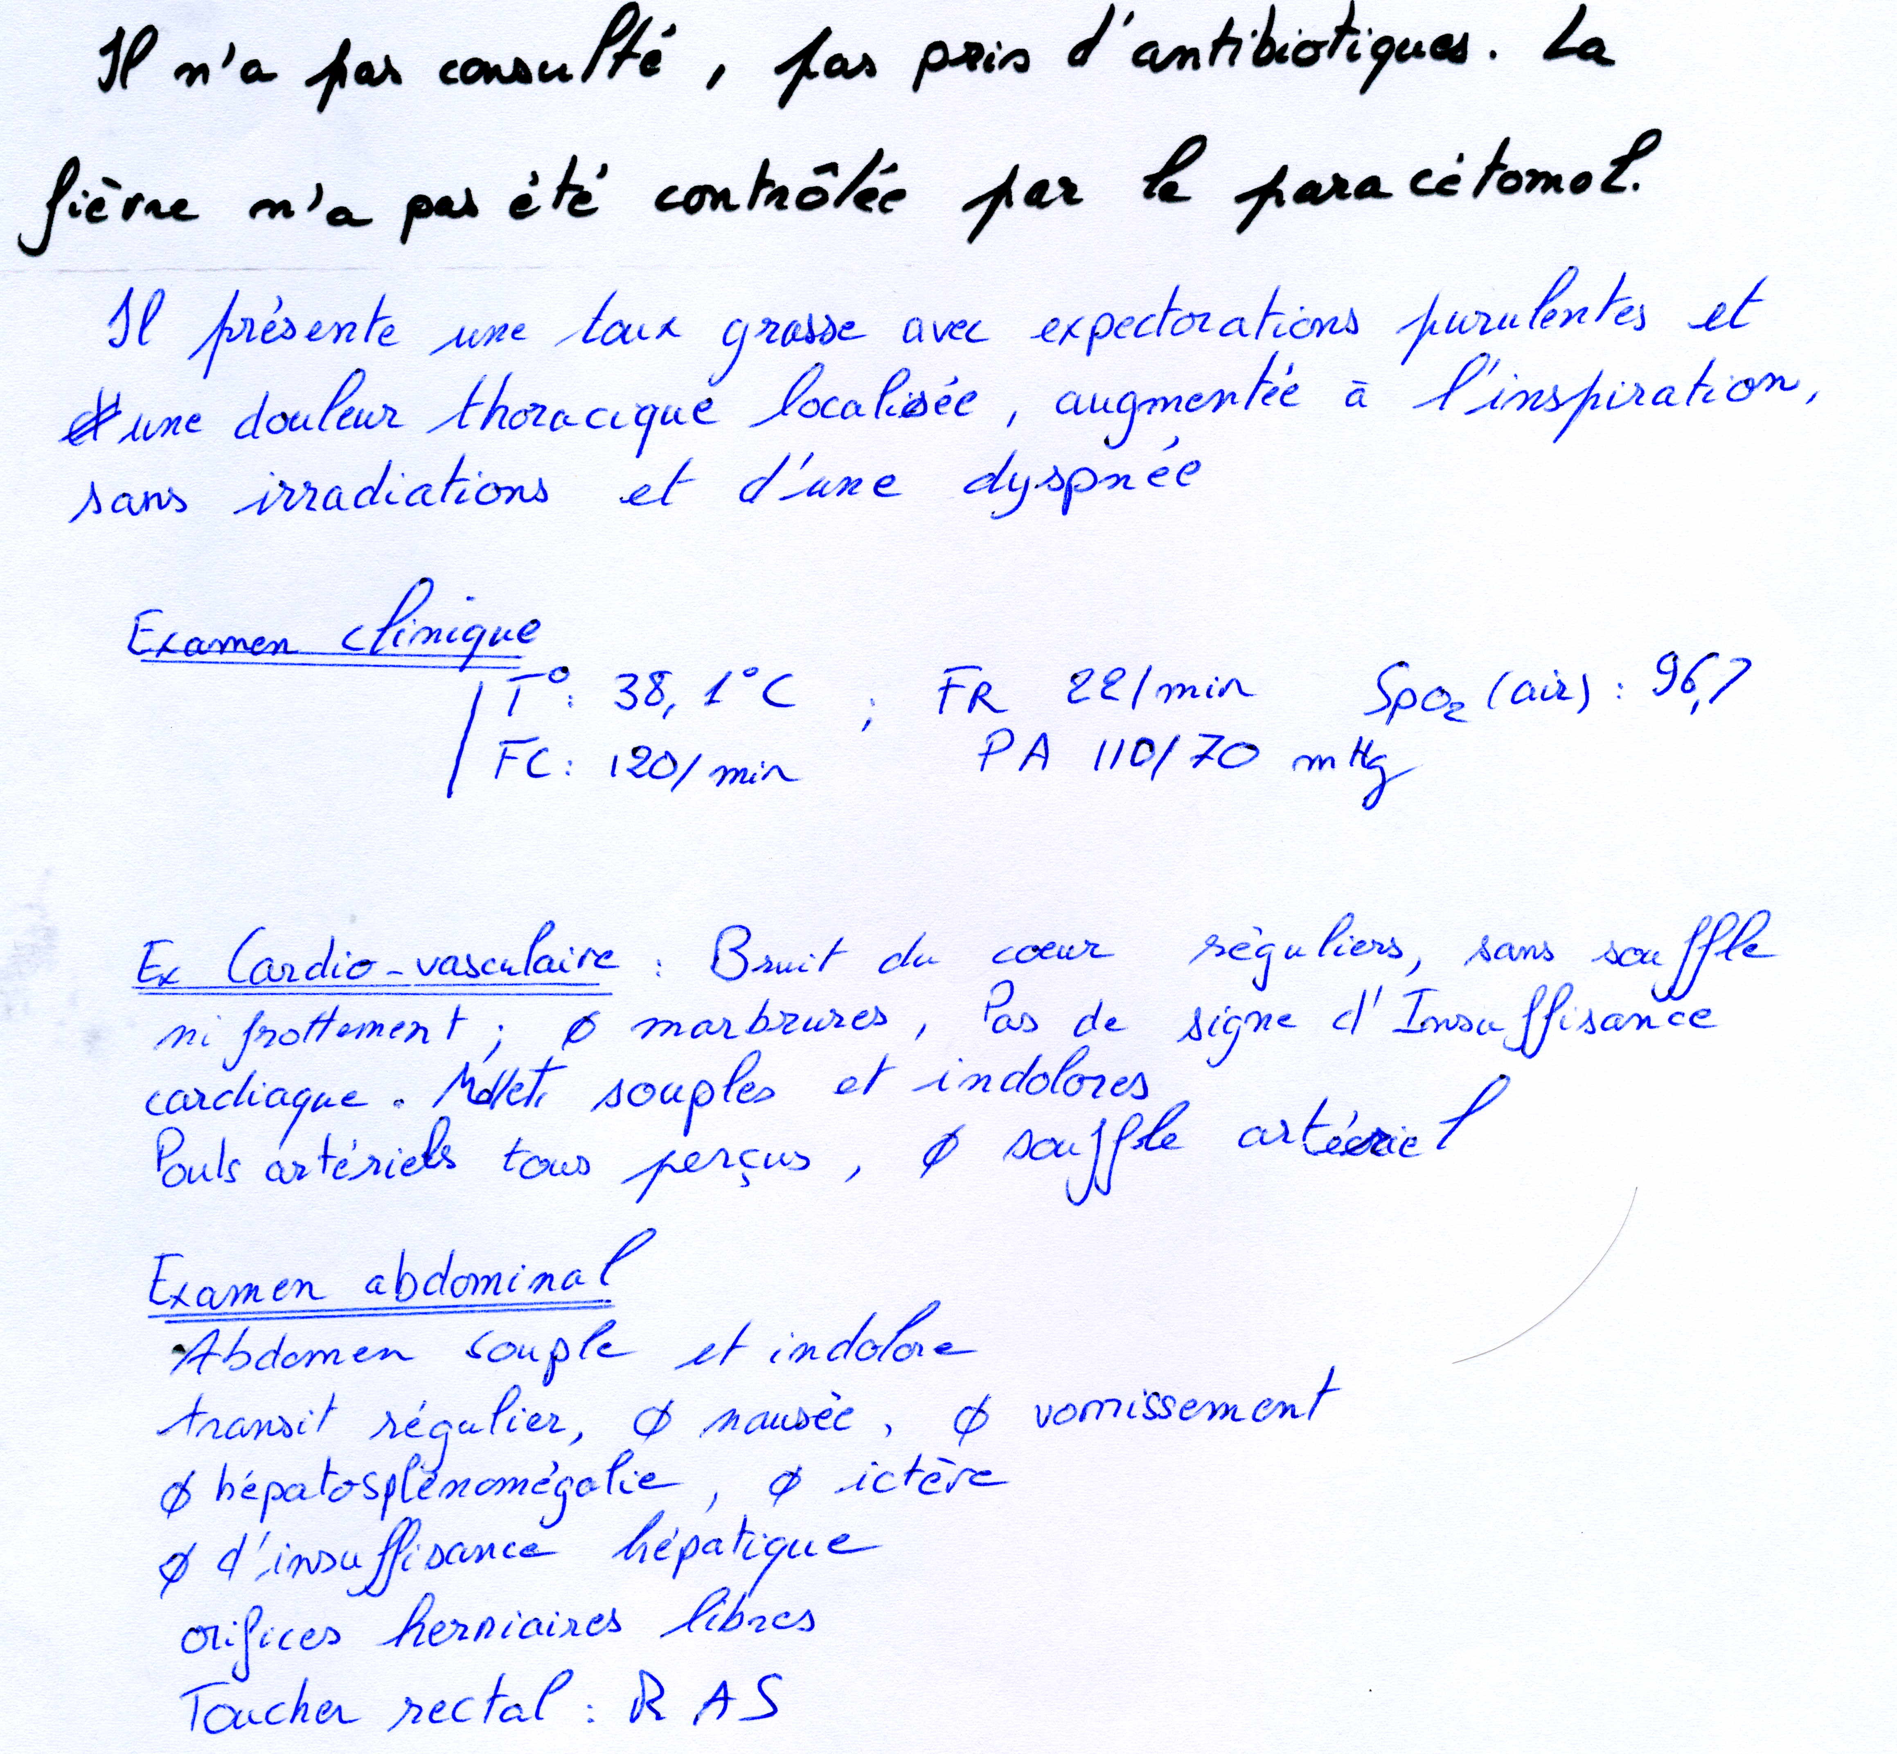
Après examens…
marbrure souvent causée par une hypoperfusion sanguine. Les ischémies aiguës des membres ont deux causes principales : les embolies artérielles et les thromboses artérielles localisées

Slide 2
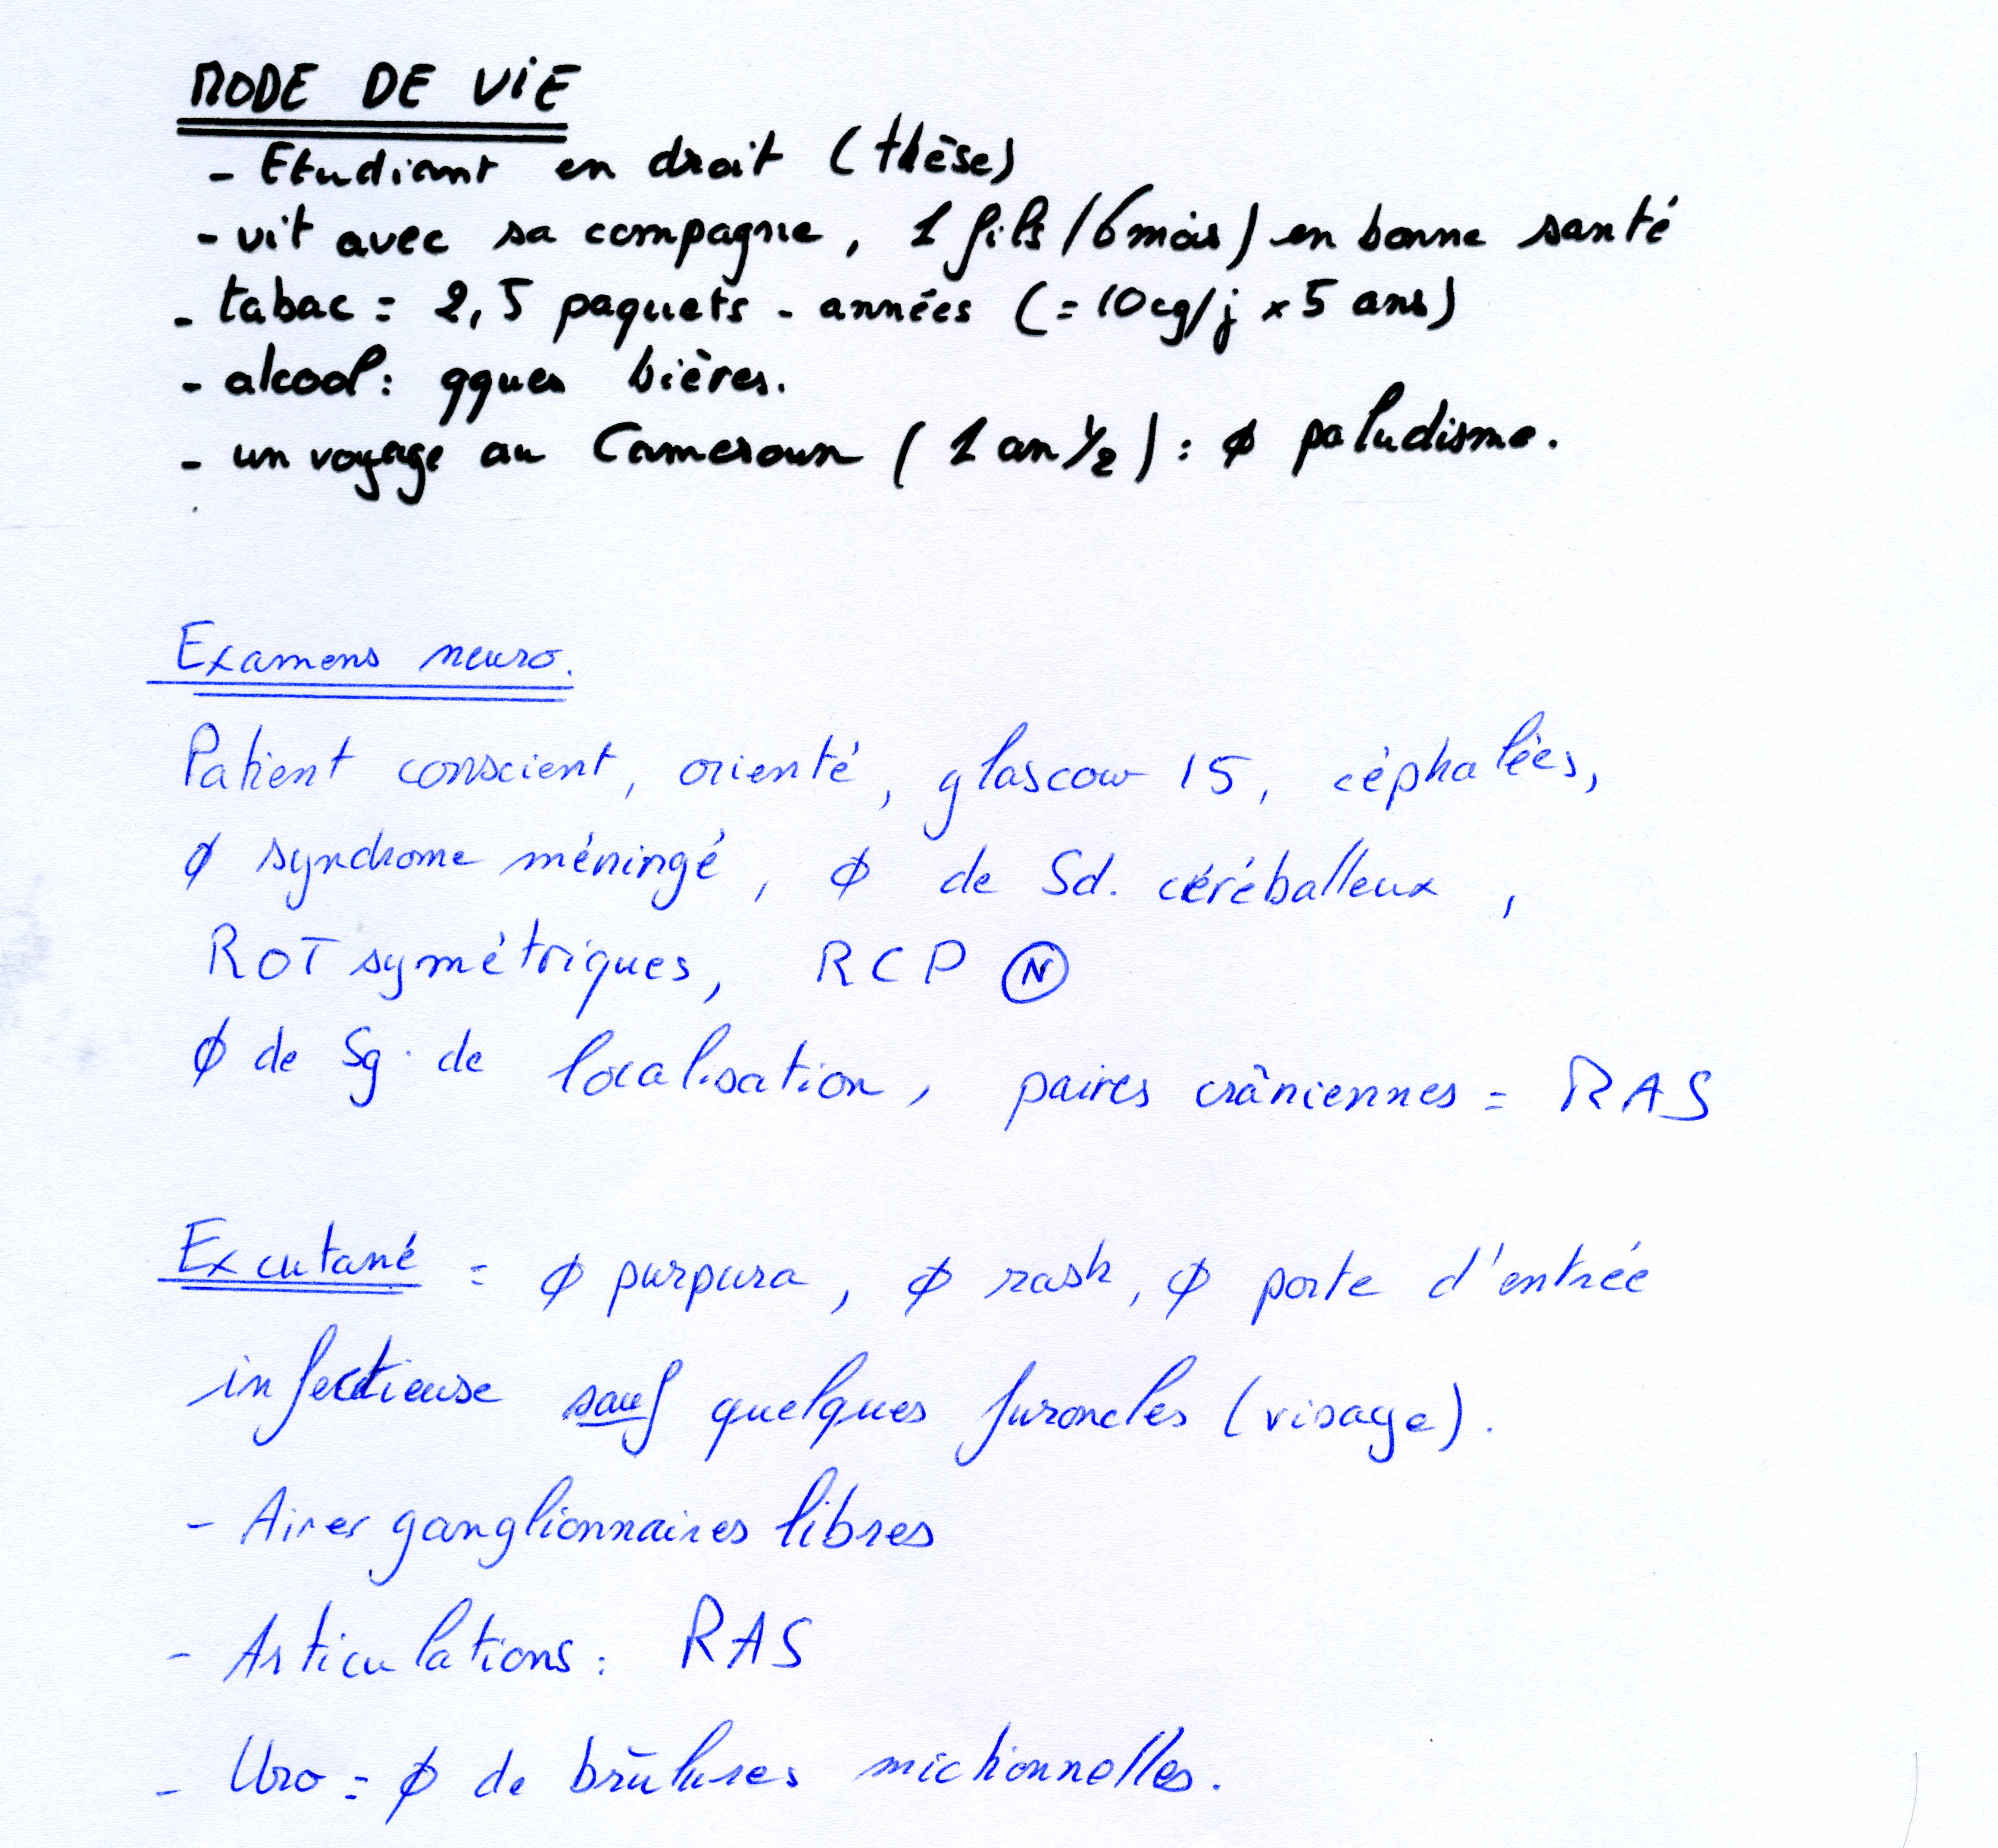

Slide 3
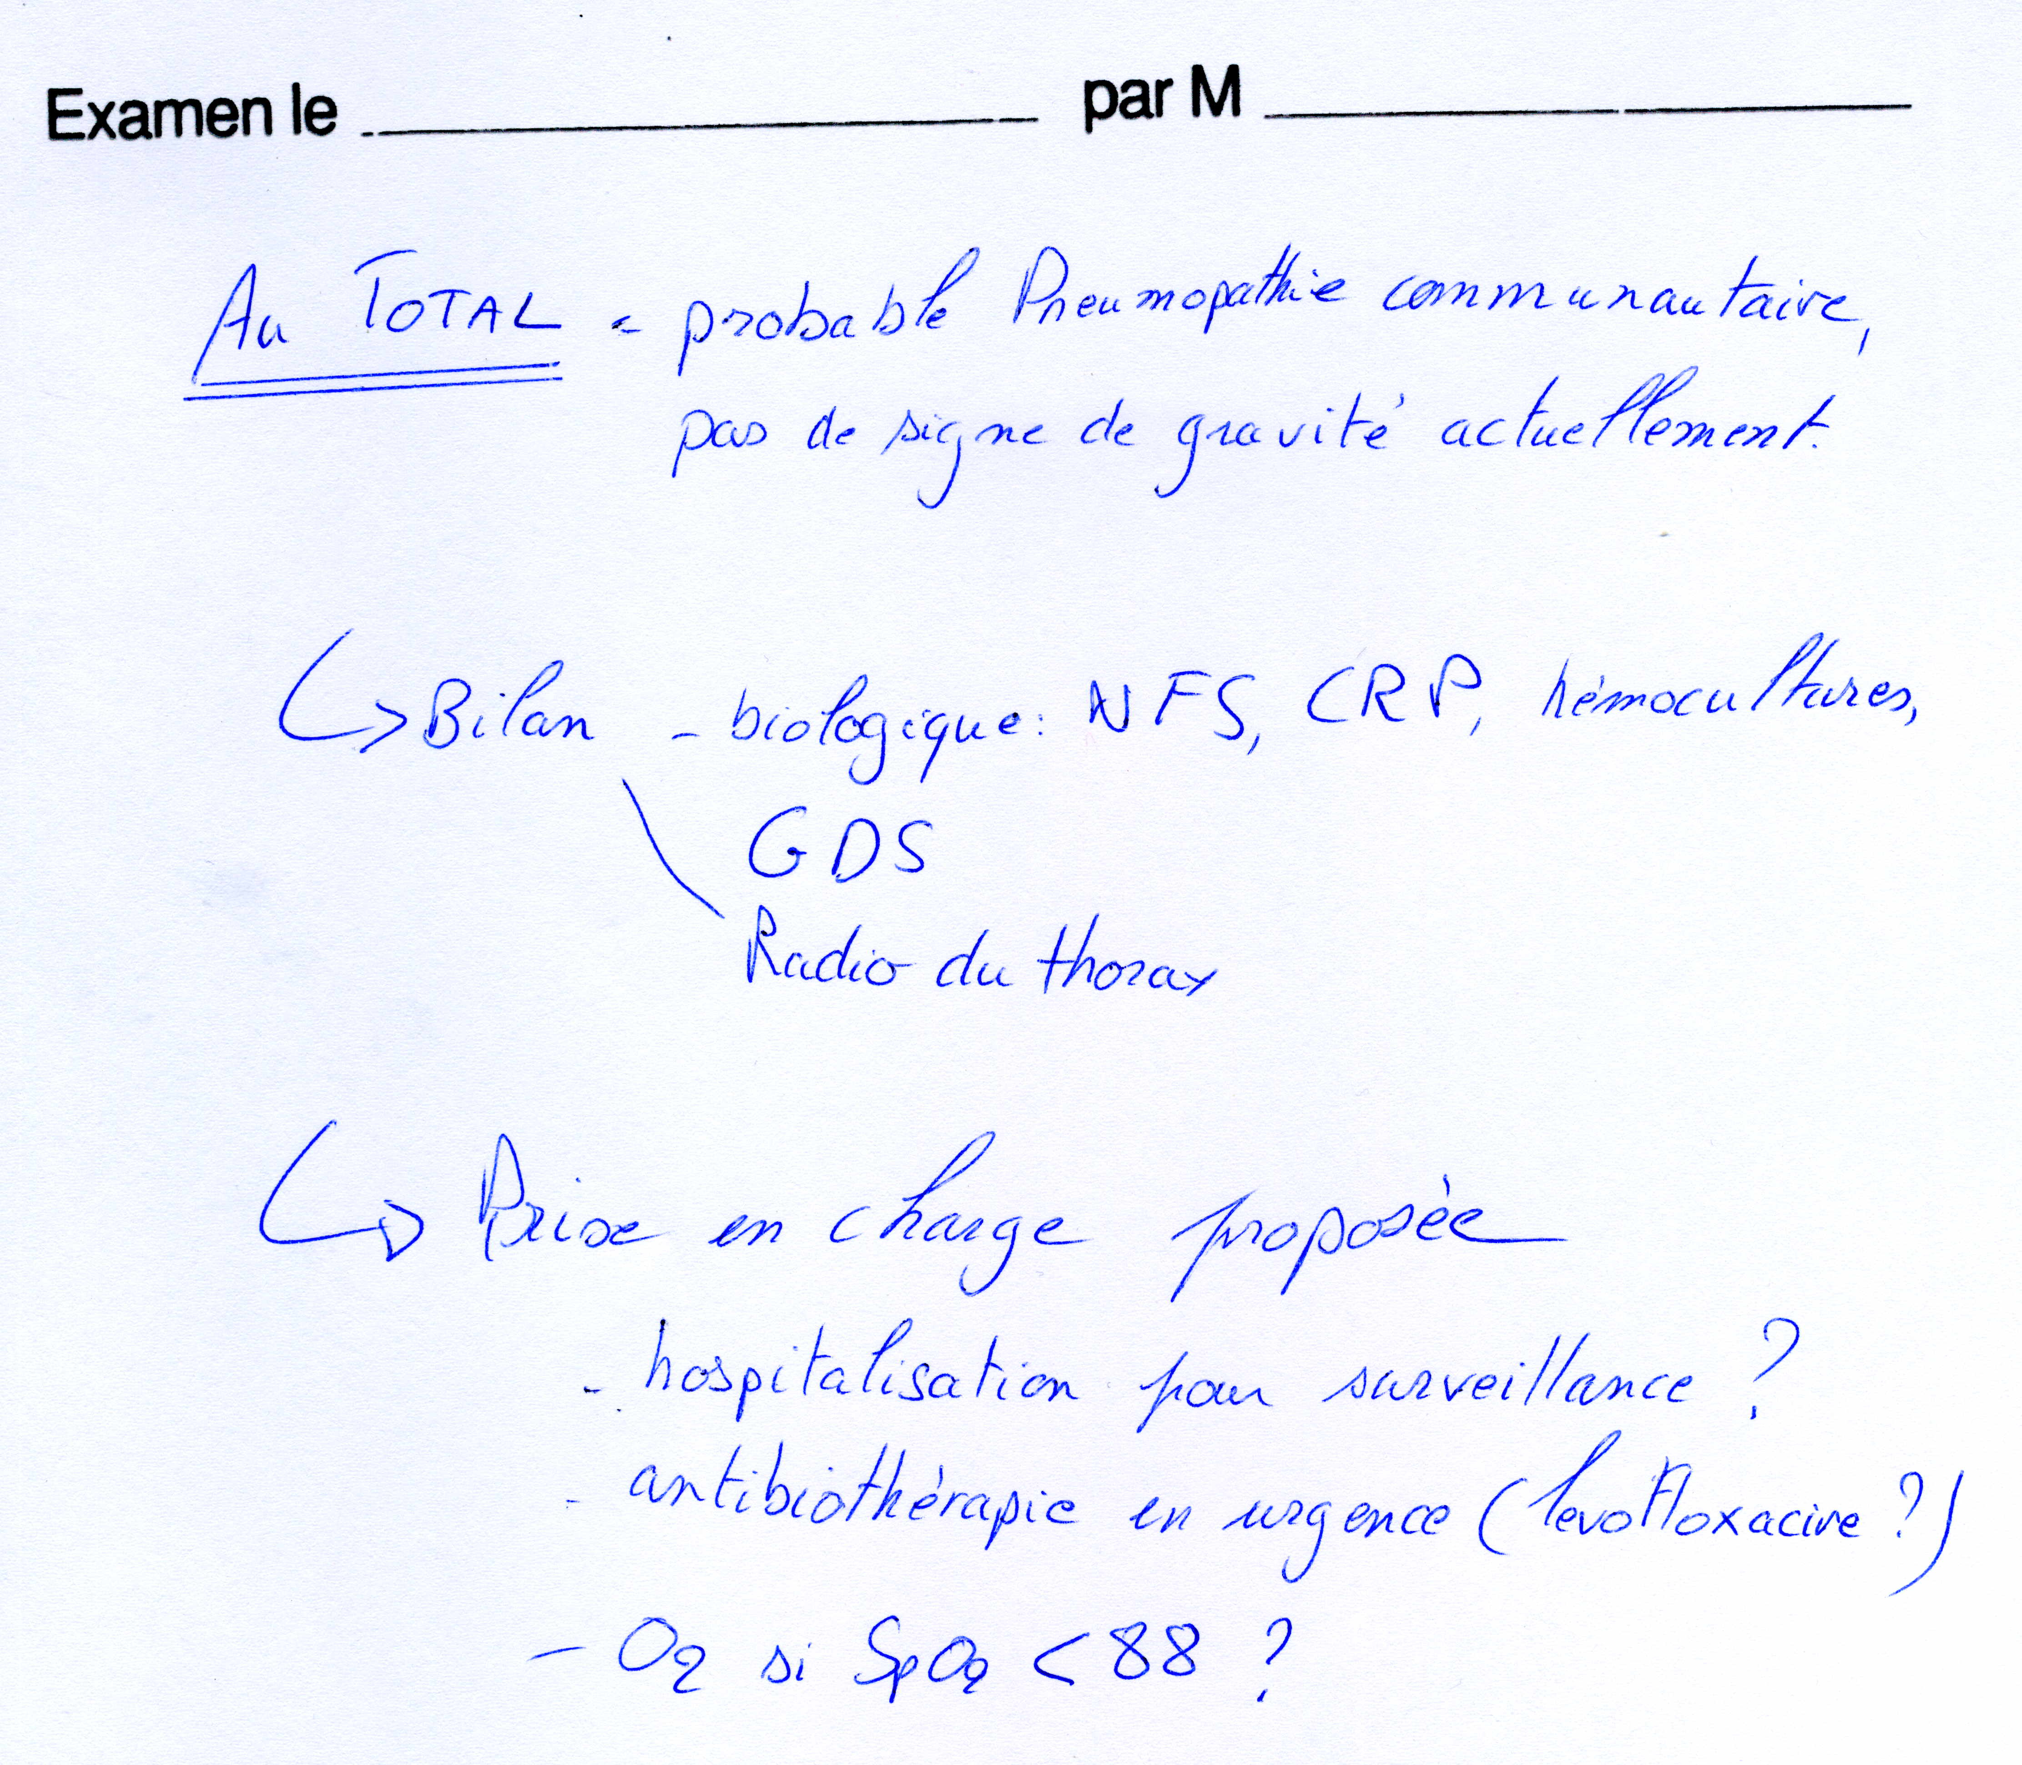
GDS L'analyse des gaz du sang est une analyse de laboratoire qui permet d'évaluer la fonction respiratoire et métabolique d'un patient. Elle est très utilisée en pneumo et en réa
La protéine C réactive (abrégée , de l'anglais C-reactive protein) est une protéine de phase aiguë synthétisée principalement par le foie mais aussi par le tissus adipeux. Elle joue un rôle important dans les réactions inflammatoires, et sert de marqueur biologique à celles-ci
numération et formule sanguine examen hématologique complet, formule sanguine complète (FSC) ou hémato complet est l'analyse quantitative _{(numération)} et qualitative _{(formule)} des éléments figurés du sang : globules rouges, blancs, plaquette

Slide 4

FIN
Là c’est vraiment la …

